Slide 1
Presentacion de Right Join - Samuel Galeano - Brian Gil

Slide 2
¿Qué es JOIN?
JOIN (o INNER JOIN) es una operación de SQL que permite combinar datos de dos tablas diferentes usando una columna en común.

Slide 3
¿Para qué sirve JOIN?
Sirve para:
- Unir información de varias tablas
- Consultar datos relacionados
- Evitar duplicar información en la base de datos

Slide 4
Ejemplo de JOIN
Ejemplo:
Tabla Clientes (id_cliente, nombre)
Tabla Pedidos (id_cliente, producto)
SELECT nombre, producto
FROM clientes
JOIN pedidos
ON clientes.id_cliente = pedidos.id_cliente;

Slide 5
¿Qué es RIGHT JOIN?
RIGHT JOIN muestra todos los registros de la tabla derecha,
aunque no tengan coincidencia en la tabla izquierda.

Slide 6
¿Para qué sirve RIGHT JOIN?
Sirve para:
- Ver todos los registros de una tabla específica
- Encontrar datos que no tienen relación en otra tabla
- Detectar errores o datos faltantes

Slide 7
Ejemplo de RIGHT JOIN
SELECT nombre, producto
FROM clientes
RIGHT JOIN pedidos
ON clientes.id_cliente = pedidos.id_cliente;
Si un pedido no tiene cliente registrado,
aparecerá NULL en el nombre.

Slide 8
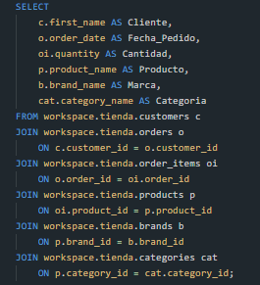
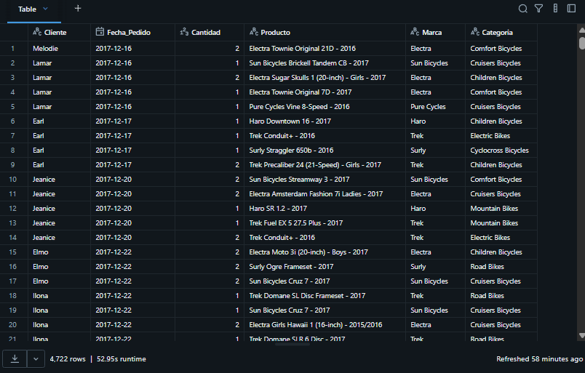
Ejemplo de RIGHT JOIN con la base trabajada en clase

